Slide 1

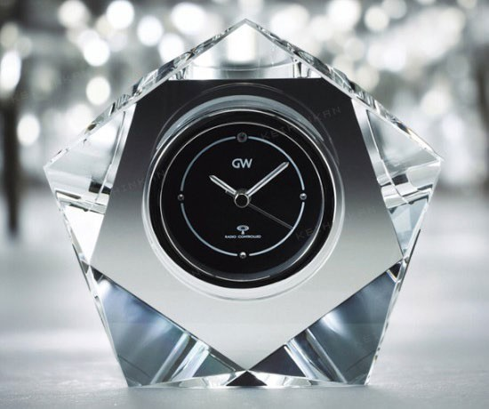
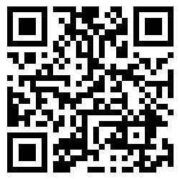
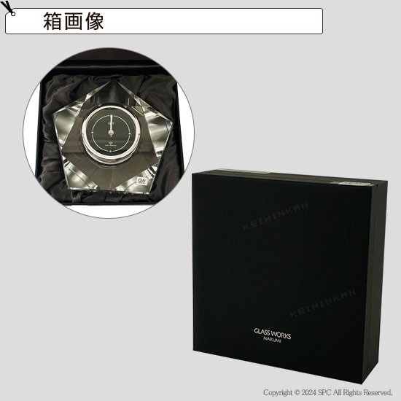
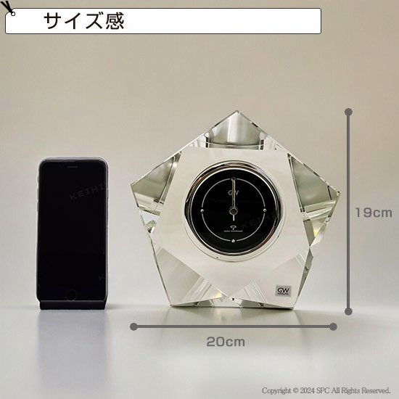
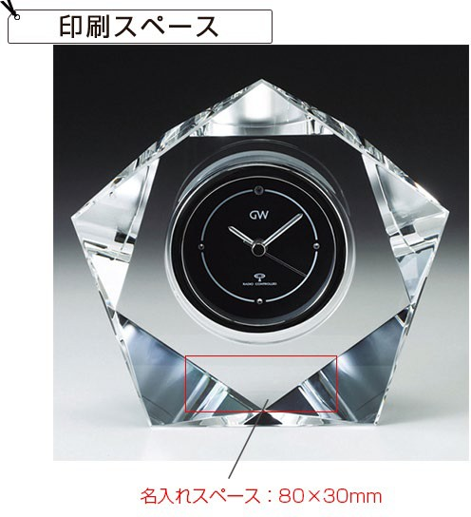
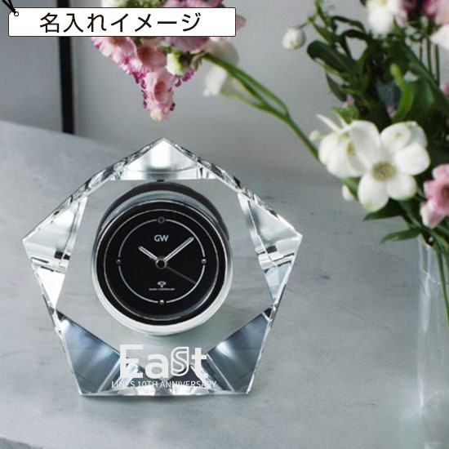
提案書（ 商品情報 ）
（会社名）
TEL：（電話番号）
グラスワークスナルミ 【マクロス】 電波時計 | オプティカルガラスの透明なボディーの美しさを活かした電波時計です。
QRコードから商品ページをご覧頂けます
商品ID | NAR11215
販売価格 | 33,000円
注文可能数 | 1個～
セット内容 | グラスワークスナルミ 【マクロス】 電波時計×1
色 | 画像参照
サイズ | 電波時計：幅200×奥行45×高さ190mm、箱サイズ：235×235×70mm
生産国 | 中国製
材質 | オプティカルグラス
パッケージ | 化粧箱入り
名入れ | ※印刷方法：サンドブラスト ※名入れ箇所：正面になります。 ※名入れスペース：80×30mm
備考 | こちらの商品は、のし掛け・包装を無料でお付けしています。
在庫は流動的で、価格は暫定値です。決定前に必ず在庫確認と正式なお見積りをご依頼ください。

Slide 2
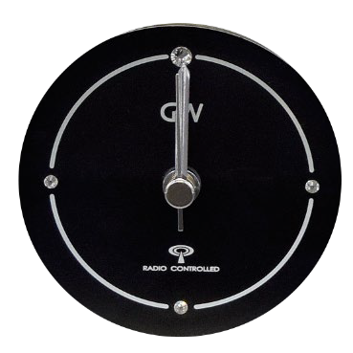
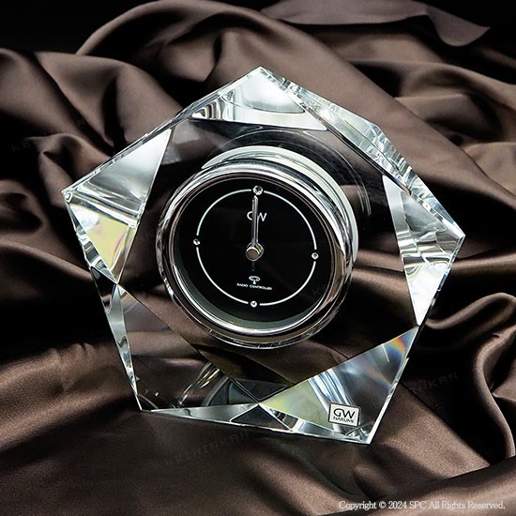
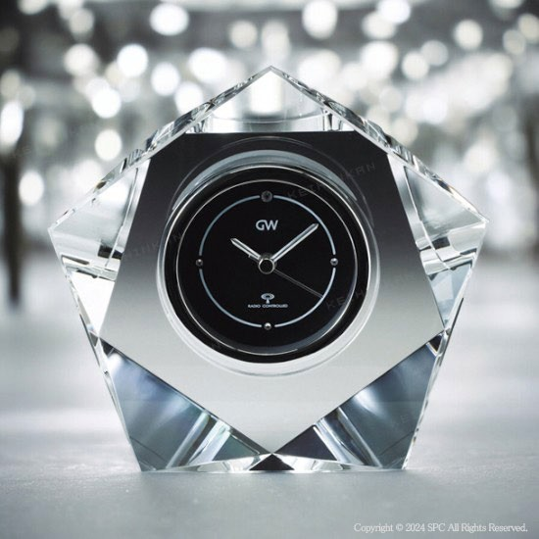
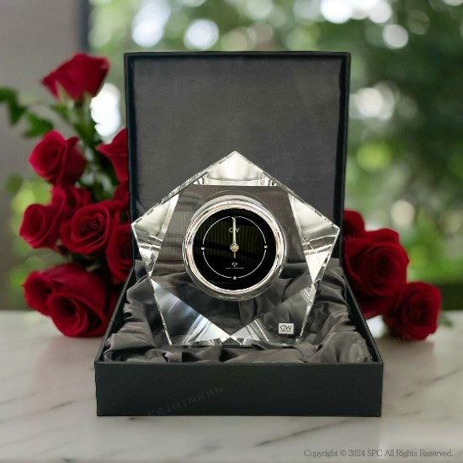
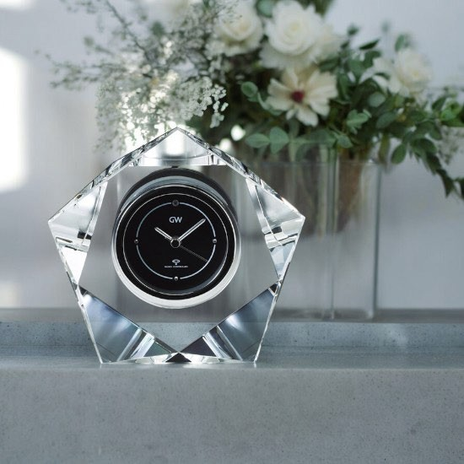
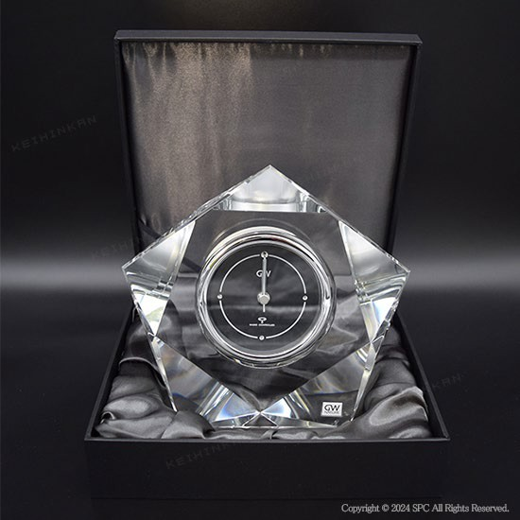
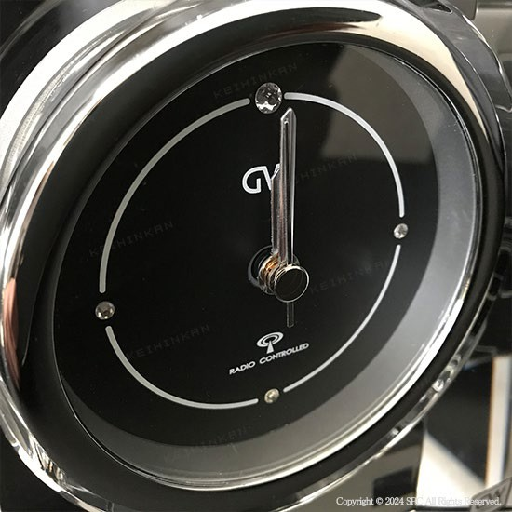
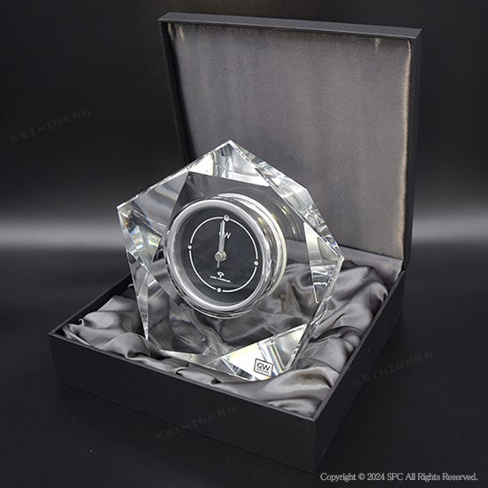
グラスワークスのロゴが入った高級感のある文字盤です。

